Slide 1
PRIMO ACCESSO COME SEGNALATORE
www.signaal.info/it

Slide 2
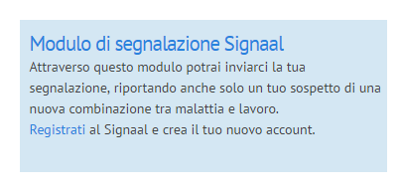
Per poter inviare una segnalazione tramite il Signaal, devi prima registrarti al sito creando uno user account.
Vai nella homepage www.signaal.info/it,
Nella finestra di testo “Modulo di seganalazione Signaal” trovi in basso la scritta “Registrati al Signaal e crea il tuo nuovo account”,
Clicca su “Registrati” e sarai reindirizzato alla pagina di registrazione.

Slide 3
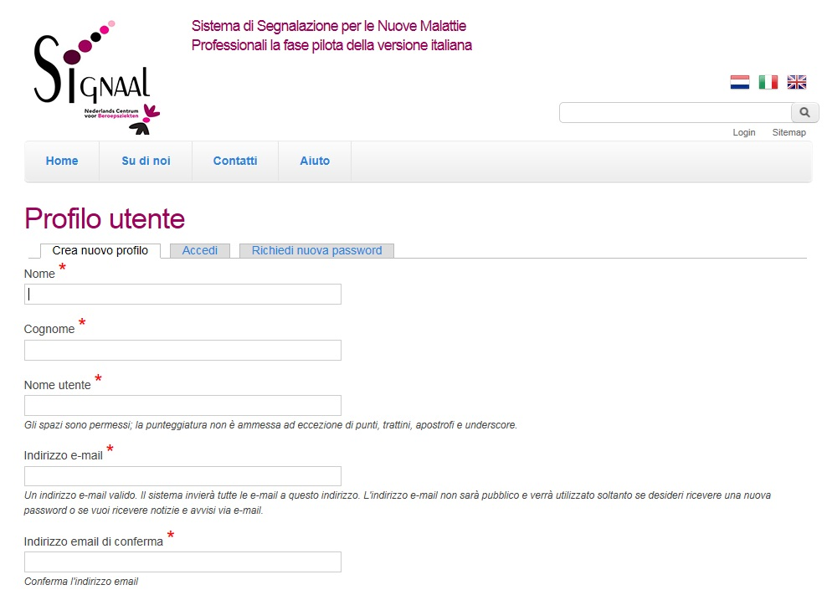
Qui potrai creare un nuovo account e scegliere il tuo username.
Ti chiediamo di compilare tutti i campi. Abbiamo infatti bisogno del tuo nome, indirizzo email e numero di telefono per contattarti. Ti assicuriamo che lo faremo solo nel caso in cui fosse necessario.
Specifica anche il paese in cui eserciti in modo da aiutarci ad assegnare il tuo caso ai revisori opportuni.
Notes:
Coming Create New Account tab.

Slide 4
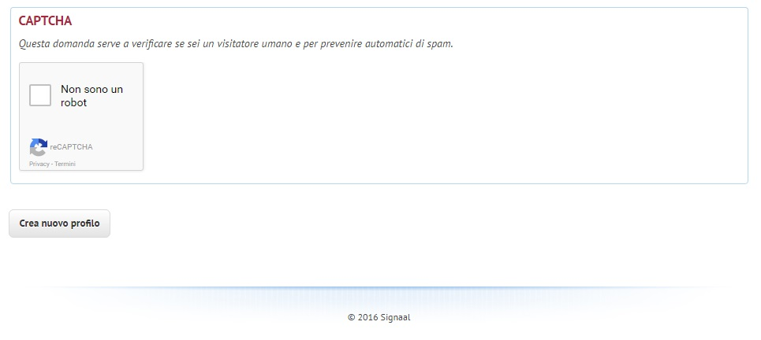
Una volta completati i campi obbligatori, rispondi al quesito CAPTCHA. Esso è necessario per verificare che tu non sia un robot e così proteggere il sistema da uno spam automatico eccessivo.
Come ultimo passo, clicca su “Crea nuovo profilo”.

Slide 5
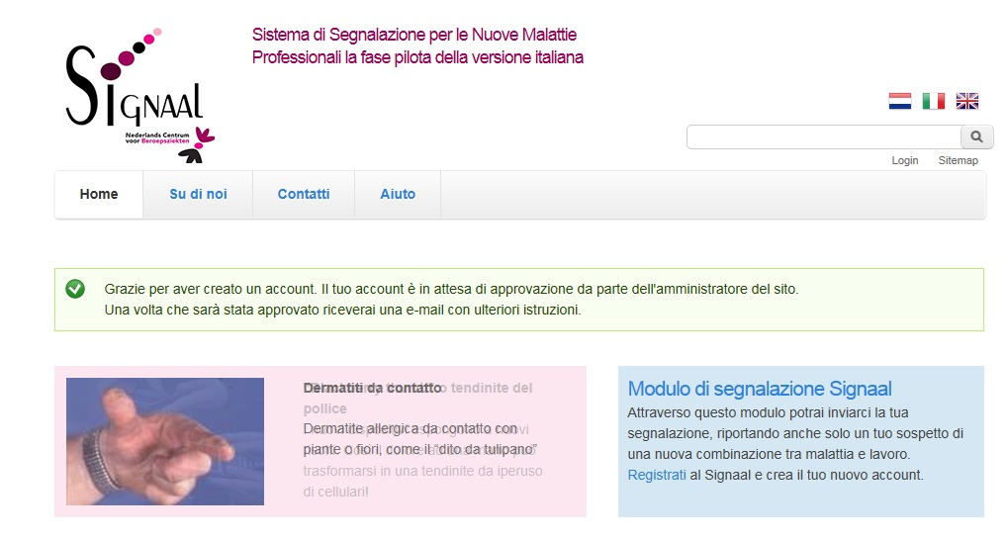
A questo punto sarai reindirizzato alla homepage in cui comparirà la “spunta verde” a conferma che la tua richiesta è avvenuta con successo ed è ora sottoposta all’approvazione dell’amministratore del sistema.
Riceverai inoltre la seguente email all’indirizzo inserito in fase di registrazione:
Grazie per esserti registrata/o al Signaal italiano! La tua richiesta di un nuovo account è ora in fase di valutazione da parte dell’amministratore del sistema. Quando sarà approvata, riceverai una nuova email con le istruzioni per effettuare il login, scegliere la tua password e altri dettagli utili.

Slide 6
Quando la tua richiesta sarà approvata, riceverai la seguente email:
L`amministratore del sistema Signaal ha approvato la tua richiesta di un nuovo account. Ora puoi attivarlo cliccando il link seguente o incollandolo nel browser: [link per il primo accesso]
Questo link può essere usato soltanto una volta, per il primo accesso, e ti permetterà di impostare la tua password.
Dopodiché potrai accedere al Signaal utilizzando le tue credenziali.
Per eventuali chiarimenti è possibile scrivere a
segnalaitalia@signaal.info
Grazie, il Team Signaal ti aspetta!
Ora potrai cliccare il link ed impostare la tua password: sei pronto per accedere al sito e fare la tua prima segnalazione Signaal!

